Slide 1
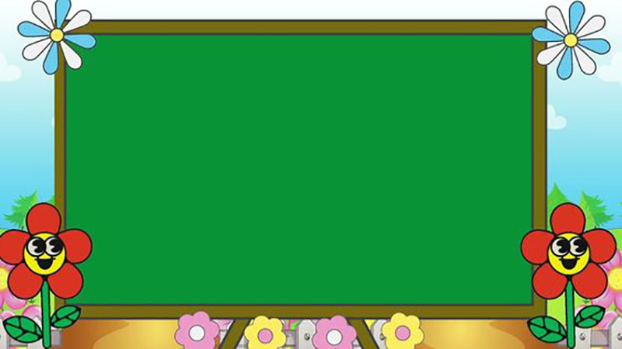
ỦY BAN NHÂN DÂN QUẬN LONG BIÊN
TRƯỜNG MẦM NON HOA SỮA
LĨNH VỰC PHÁT TRIỂN NHẬN THỨC
Đề tài: Nhận biết nhóm đối tượng có số lượng 1-2 Lứa tuổi : MGB C4
Thời gia 18-20 phút
Giáo viên : Phùng Thanh Thúy
Năm học : 2024 - 2025

Slide 2


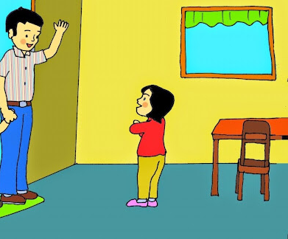
1. Ổn định

Slide 3

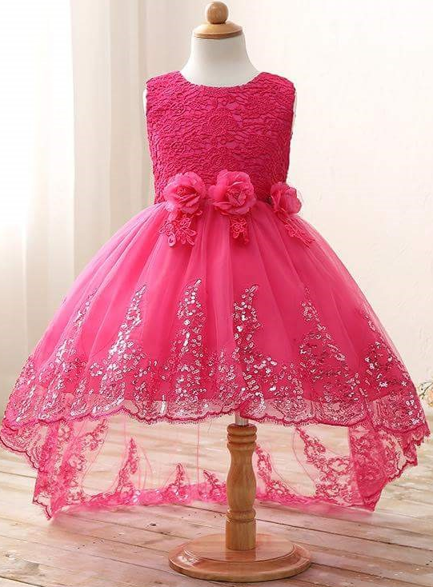
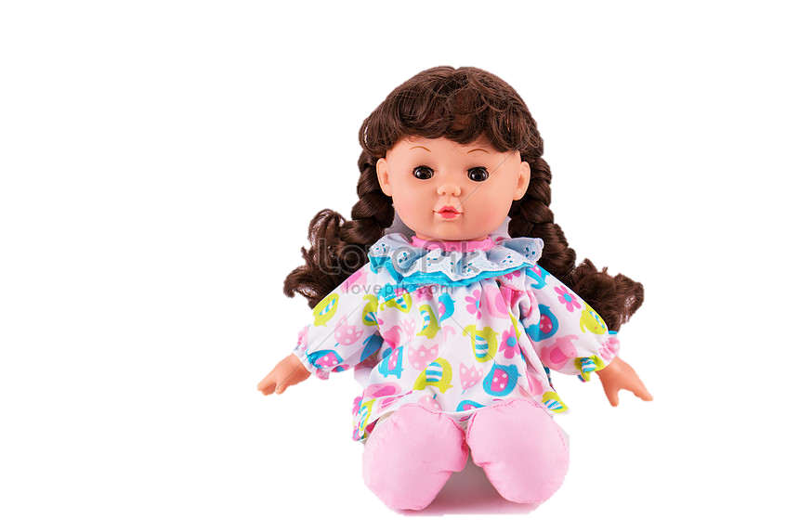
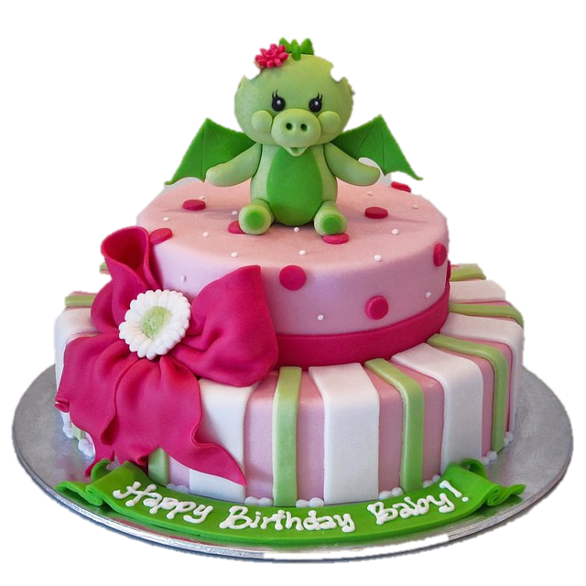
2.Phương pháp , hình thức tổ chức
1
1
1

Slide 4
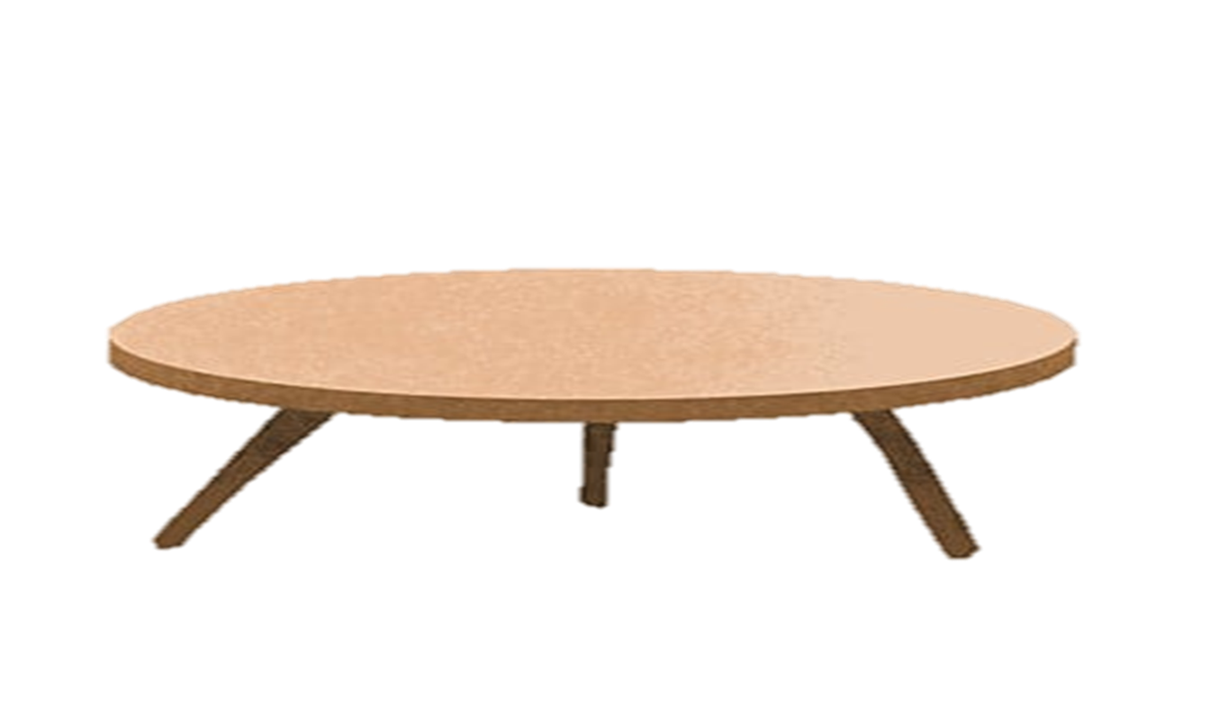


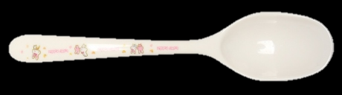

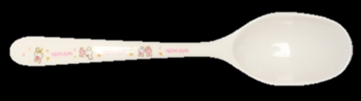
1
2
2
1
2

Slide 5







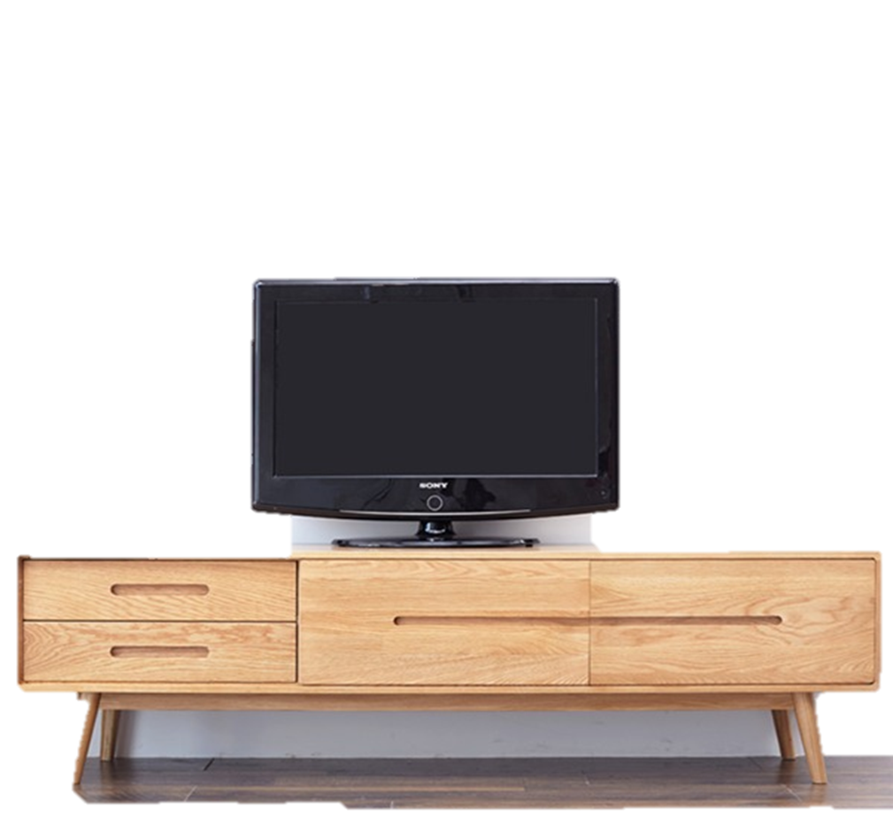




1

Slide 6
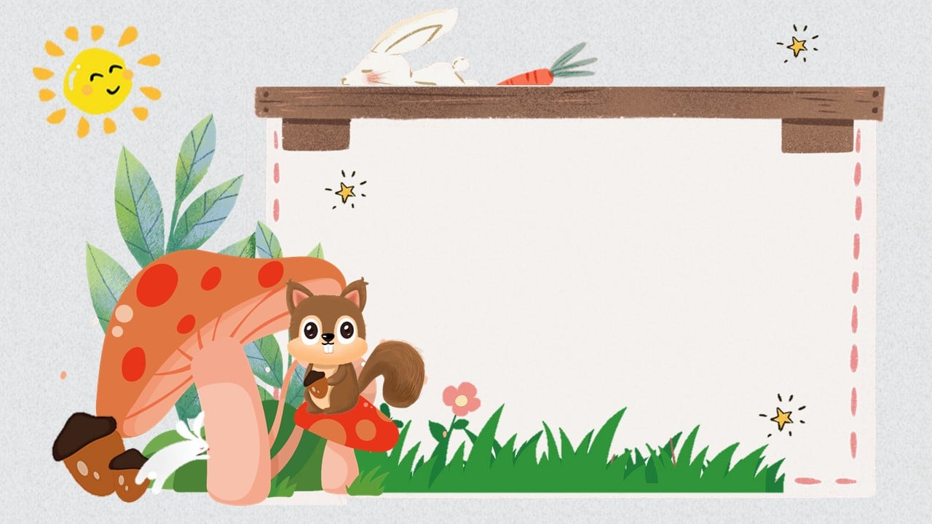
Trò chơi:
Ai giỏi nhất!

Slide 7



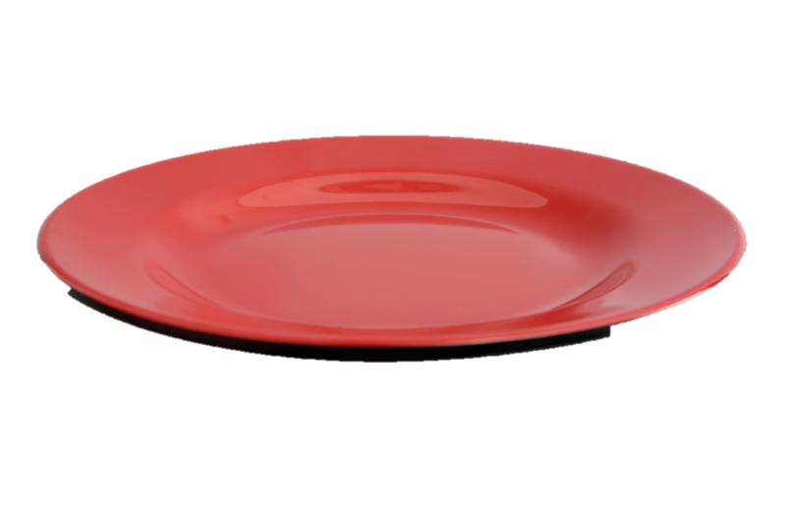








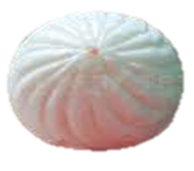

Bé hãy tìm chiếc đĩa bánh nào có số lượng bánh là 1
0
1
2
3
4
5
A
B
C

Slide 8


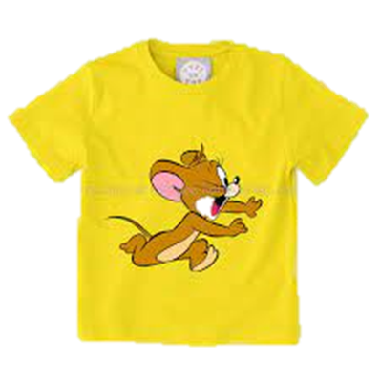



Bé hãy tìm đồ dùng nào có số lượng là 2
0
1
2
3
4
5
A
B
C

Slide 9

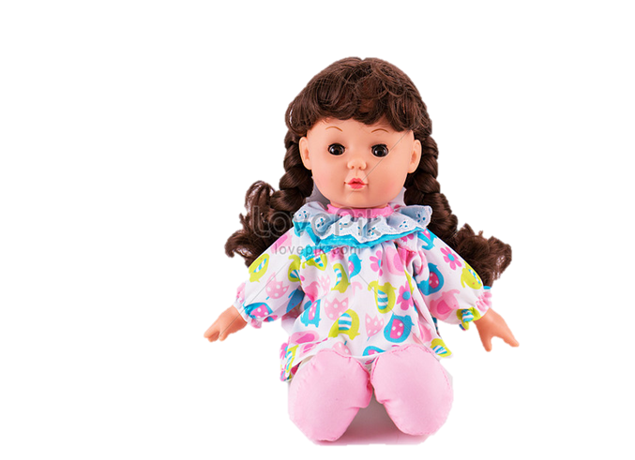
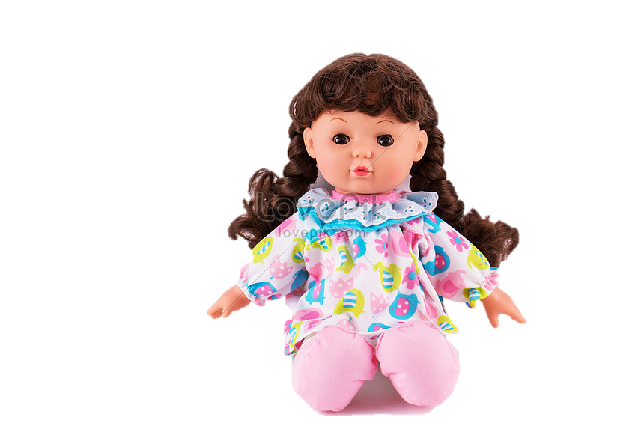

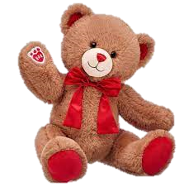
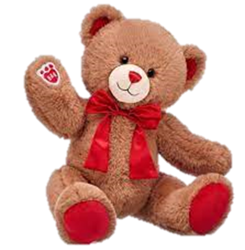
Bé hãy tìm đồ chơi nào có số lượng là 2
0
1
2
3
4
5
A
2
2
B
C

Slide 10
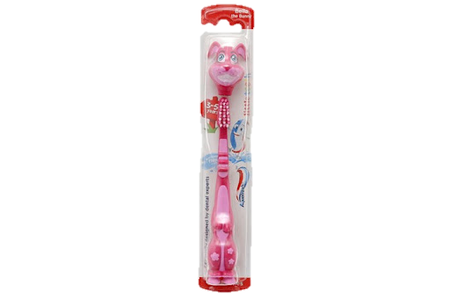
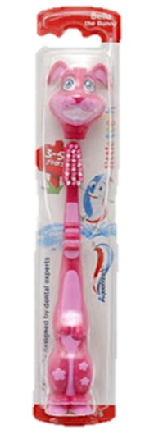
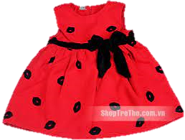
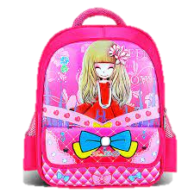

Bé hãy tìm đồ dùng nào có số lượng là 1
0
1
2
3
4
5
1
1
A
C
B

Slide 11
3. Kết thúc

